Slide 1
Sakk csapat körverseny lebonyolító
BH01 – házi feladat, 2017. január 3.
Készítő: Bakk Zoltán

Slide 2
Feladatspecifikáció
A program legyen képes csapat körverseny adatait CSV formátumú forrásokból (csapatok, játékosok) nyerve, párosítási táblázatok alapján a fordulók párosításait elkészíteni!
Legyen lehetőség az egyes játékosok közötti játszmák végeredményeinek bevitelére (konzol v. random feltöltés) és esetleges javítására, valamint verseny közben az aktuális versenyállás többféle szempont szerinti listázására!
A verseny végeztével többféle szempont szerinti listázza a végeredményt!

Slide 3
Feladatspecifikáció /kiegészítések
a csapat létszáma fix (a valóságban lehetnek ”csere” játékosok), és a játékos csapatának minden meccsén játszik (a valóságban kihagyhat fordulót, tartalék nélkül is)
a csapat erősorrendje kizárólag az értékszámtól függ (valódi versenyeken létezik ”150 pontos szabály”, többek között)
a játékosnak van K-szorzója (valódi versenyeken csak normáltempónál, rapidnál egységesen 20)
a játékosnak, ha van, csak egyféle (FIDE) értékszáma lehet (valódi versenyeken ezen belül játéktempó függő, sőt országfüggő is van)
értékszámmal rendelkezők közt lejátszott játszma mindig értékszámváltozással jár (a valóságban vannak kivételek)
a hazai csapat játékosai páratlan táblákon világosak, páros táblákon sötétek (a valóságban csak rapidon igaz, egyébként éppen fordítva)
a játszmának csak 3-féle végeredménye lehet (a valóságban több)

Slide 4
input (játékosok; CSV)
Felépítése:
FIDE azonosító, név, FIDE értékszám, FIDE ”szorzó”, születési év, nem
Magyarázat:
FIDE azonosító: poz. egész szám (long); speciális érték: 0 -> a FIDE…mezők értéke érdektelen
FIDE értékszám: ha van, poz. egész szám (short)
FIDE szorzó (K, coefficient): ha van, poz. egész szám (byte)
nem: értéke ”m” vagy ”f”

Slide 5
input (csapatok; CSV)
Felépítése:
név, FIDE azonosító
Magyarázat:
név: a csapat neve
FIDE azonosító: ha van; a csapat „fixjátékosa”; „fixjátékos”: ha a csapat résztvevő a versenyen, akkor a játékos ennek a csapatnak a tagja, egyébként bármely csapatnak lehet tagja; !: a JELEN prg.verzióban: ha a csapat résztvevő, akkor a játékos ennek a csapatnak a tagja, egyébként a játékos nem résztvevő

Slide 6
input (párosítási táblázat; 4D-tömb)
Felépítése
érték (0. dimenzió): egy résztvevő (mint rajtszám)
[0..1] egy párosítás //0: „hazai” résztevevő; 1: „vendég” résztvevő
[0..fordulópárosításokszáma-1][0..1] egy forduló (a párosítások tömbje)
[0..fordulókszáma-1][….][0..1] egy körversenytípus (a fordulók tömbje)
[0..KÖRVERSENYTÍPUSOKSZÁMA-1][….][….][0..1] a program által kezelni képes körversenytípusok (a körversenytípusok tömbje)

Slide 7
Programszekvencia
Input (CSV formátumú sztringek) : a játékosok és csapatok beolvasása és feldolgozása Csapatadat felvételekor ha „fixjátékos” is meg van adva, akkor hozzárendelést végezni!
Input (konzol) : a résztvevő csapatok számának (csapatszám) beolvasása Az érvényes értékek csak a párosítási táblázat határaitól függjenek! (fejleszthető: a beolvasott játékosok és csapatok számától is függjenek)
A versenyen alkalmazandó párosítási tábla kiválasztása (a résztvevő csapatok számától függ)

Slide 8
Programszekvencia
Csapatösszeállítások elkészítése: csapatszám db csapat kiválasztása és feltöltése játékosokkal A véletlenszerűséget a kiválasztás előtt meghívott Collections.shuffle() biztosítja. A feltöltéskor figyelembe kell venni a versenyen a csapatlétszámot és a fix csapat->játékos hozzárendeléseket! A csapat feltöltése a csapat játékosainak erősorrendbe állításával zárul! (ez most legyen az értékszám szerinti csökkenő sorrend; e rendezéskor az értékszámnélküli játékos az „alap értékszámot” kapja; az erősorrend felállítása a verseny előtt kötelező, és csak egyszer elvégezhető)
Output (konzol) : A csapatösszeállítások listázása Csapatnév1: játékos1 adatai, játékos2 adatai, játékos3 adatai, játékos4 adatai Csapatnév2: játékos1 adatai, játékos2 adatai, játékos3 adatai, játékos4 adatai … Csapatnév(csapatszám): játékos1 adatai, játékos2 adatai, játékos3 adatai, játékos4 adatai (a csapatok 4-fősek, ami egyetlen konstans beállításával megváltoztatható)

Slide 9
Programszekvencia
Input (konzol) : menü megjelenítése Választási lehetőségek //zárójelben: még nincs megvalósítva
aktuális forduló lezárása, következő forduló párosítása //ha: első forduló előtt v. minden bevitel kész
(aktuális fordulóbéli játszmaeredmények bevitele) //ha: kész a párosítás
(aktuális fordulóbéli játszmaeredmények javítása) //ha: történt bevitel
(tetszőleges fordulóbéli játszmaeredmények listája) //(ez és az alábbiak) ha: van kész bevitel
(aktuális állás: összes csapat neve, pontszám szerint csökkenőben)
(aktuális állás: összes játékos neve, táblaszám szerint kategorizálva, pontszám szerint csökkenőben)
(aktuális állás: összes játékos adatai, értékszám szerint csökkenőben)
(aktuális állás: összes játékos adatai, pillanatnyi értékszámváltozás szerint csökkenőben)

Slide 10
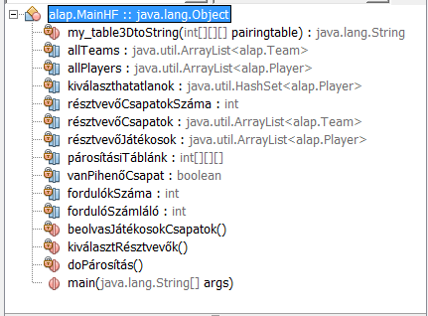
class MainHF

Slide 11
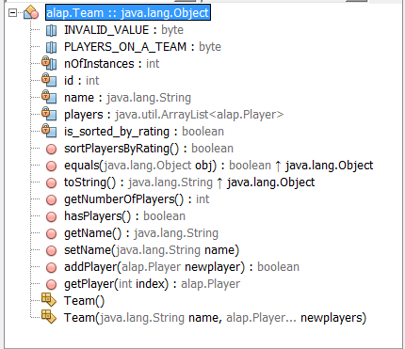
class Team

Slide 12
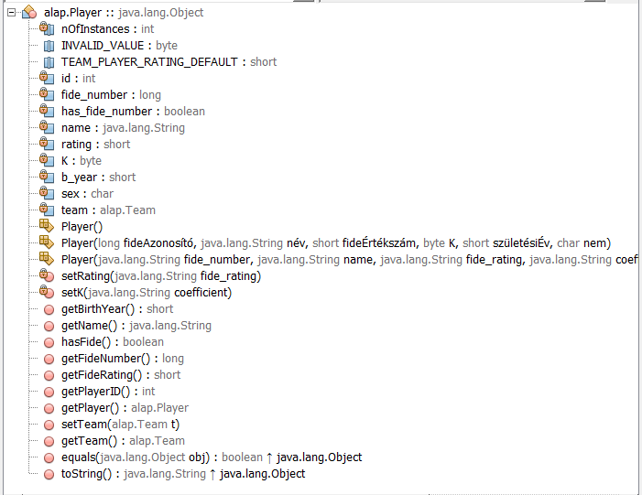
class Player

Slide 13
Data_PairingTables
+PAIRINGTABLES: int[][][][] +TABLE_BOUNDS: int[][] +MAX_PARTICIPANTS: int +MIN_PARTICIPANTS: int
MainHF
-allTeams: ArrayList<Team> -allPlayers: ArrayList<Player> -kiválaszthatatlanok: HashSet<Player> -résztvevőCsapatokSzáma: int -résztvevőCsapatok: ArrayList<Team> -résztvevőJátékosok: ArrayList<Player> -párosításiTáblánk: int[][][] -vanPihenőCsapat: boolean -fordulókSzáma: int -fordulóSzámláló: int
-beolvasJátékosokCsapatok() -kiválasztRésztvevők() -doPárosítás() +main()
ArrayList<Team>
+ArrayList<Team>() +add(Team) +get(int): Team +size(): int
HashSet<Player>
HashSet<Player>() +add(Player) +contains(Player)
int[][][]
+int[][][]() +[][][]: int[][] +[][]: int[] +[]: int +length: int
ArrayList<Player>
+ArrayList<Player>() +add(Player) +get(int): Player +size(): int

Slide 14
Team
+INVALID_VALUE: byte +PLAYERS_ON_A_TEAM: byte -nOfInstances: int -id: int -name: String -players: ArrayList<Player> -is_sorted_by_rating: boolean
+Team() +Team(String, Player…) +sortPlayersByRating: boolean +getName(): String +setName(String) +hasPlayers(): boolean +getNumberOfPlayers(): int +getPlayer(int): Player +addPlayer(Player): boolean +toString(): String +equals(Object): boolean
Player
+INVALID_VALUE: byte +TEAM_PLAYER_RATING_DEFAULT: short -nOfInstances: int -id: int -fide_number: long -has_fide_number: boolean | -name: String -rating: short -K: byte -b_year: short -sex: char -team: Team
+Player() +Player(long, String, short, byte, short, char) +Player(String, String, String, String, String, String) +getFideNumber(): long +hasFide(): boolean +getFideRating(): short +setFideRating(String) +setK(String) | +getName: String +getBirthYear(): short +getPlayerID(): int +getPlayer(): Player +getTeam(): Team +setTeam(Team) +toString(): String +equals(Object): boolean

Slide 15
Game
+INVALID_VALUE: byte +WHITEWINS: int +DRAW: int +BLACKWINS: int -nOfInstances: int -id: int | -result: int -has_result: boolean -white_player: Player -black_player: Player
+Game() +Game(Player, Player) +Game(Player, Player, char) +ratingChange(int, int, int): int +hasResult(): boolean +getResult: int +setResult(int): boolean +setResult(char): boolean | +getWhitePoint(): double +getBlackPoint(): double +getWhite(): Player +setWhite(Player) +getBlack(): Player +setBlack(Player)

Slide 16
Data_PairingTables
ArrayList<Team>
Team
MainHF
ArrayList<Player>
Player
Game
int[][][]
HashSet<Player>

Slide 17
objektumok kapcsolatai (ismeretségi és tartalmazási)
Pl.
Kölcsönös ismeretség egy bizonyos csapat és egy bizonyos játékos között:
egy bizonyos csapat (Team) típusú objektum meg tudja szólítani a tartalmazott ArrayList<Player> objektumot, ÉS
egy bizonyos játékos (Player) típusú objektum meg tudja szólítani a tartalmazott Team objektumot
Egyoldalú ismeretség (egyelőre) egy bizonyos játszma (Game) és két bizonyos játékos (Player) között:
egy bizonyos játszma (Game) típusú objektum meg tudja szólítani a tartalmazott két Player objektumot (=a játszma „ismeri” a játékosokat)

Slide 18
érdekesebb kódrészletek
…sok, egyre nehezebb választani

Slide 19
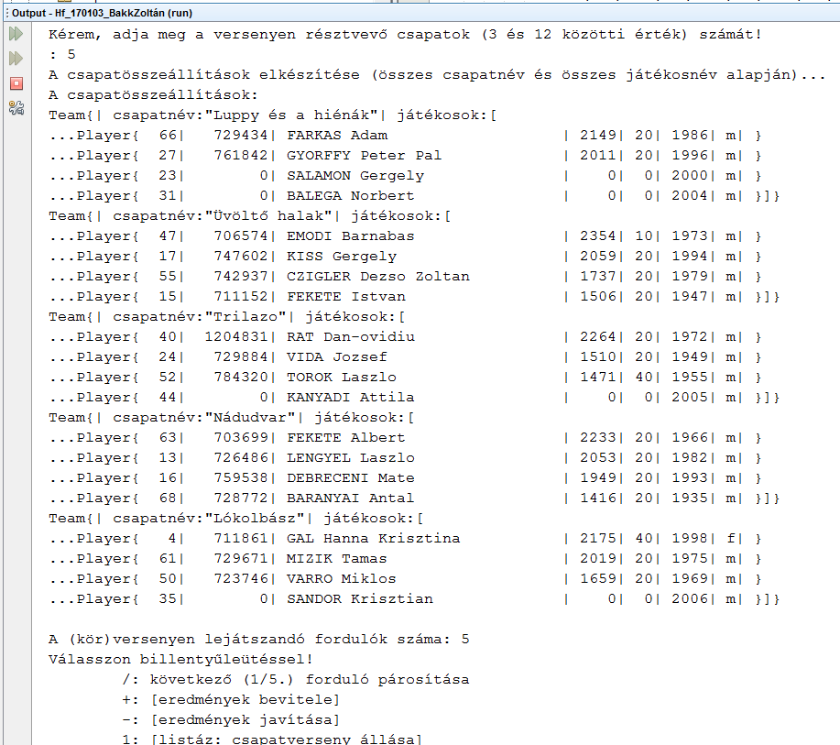
csapat-összeállítások

Slide 20
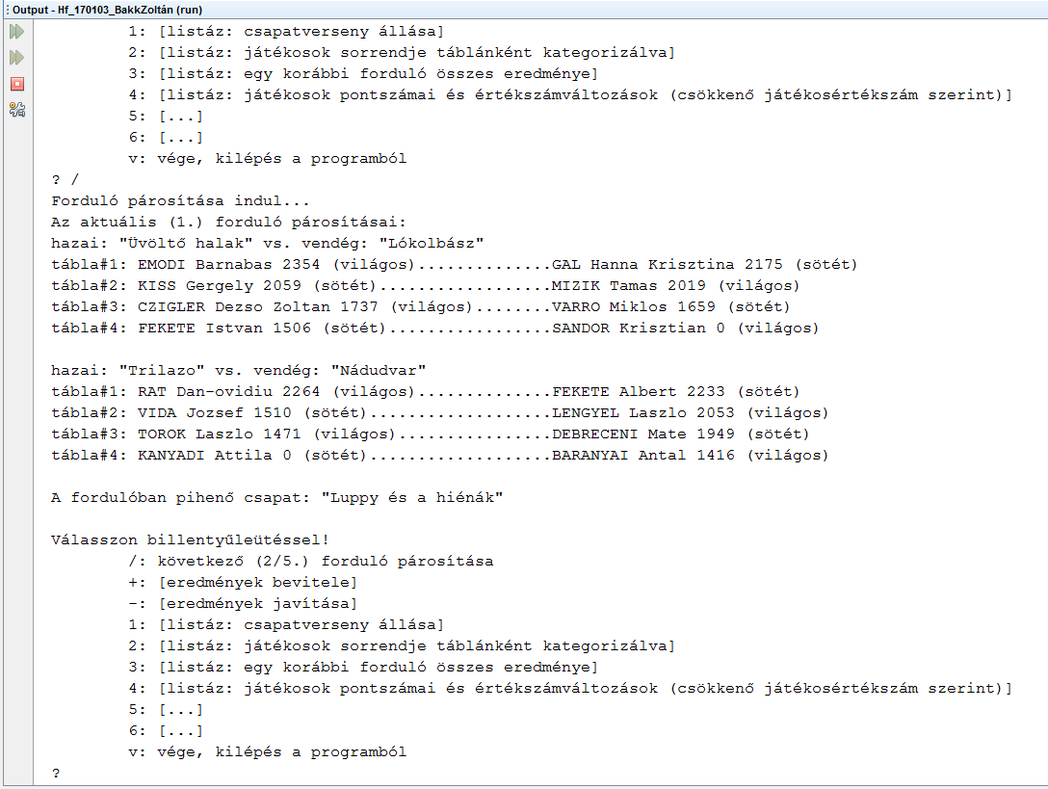
egy forduló párosításai

Slide 21
Fejlesztési lehetőségek és kérdések
A forduló párosítása után a csapathoz rendeltem a játékosokat (1 csapat objektum ismer több játékos objektumot), de a játékoshoz még nem rendeltem a csapatot (1 játékos ismer 1 csapatot) az egyes csapatok és a csapatba tartozó játékosok kölcsönösen egymáshoz rendelődnek; de játszma (class Game) objektumok, amiken keresztül játékosok (class Player) egymáshoz kapcsolódhatnának, még nem jönnek létre
A programban két interfész van, de csak adatokkal – helyesen vannak megtervezve (és felhasználva)?
A vezérlő osztály túl sok dolgot tárol (és túl sok dolgot tesz)?
A játékos is ismerje a játszmáit! (kölcsönös ismeretség adott játékos és játszmái között)
Bevezetni a Round típust! Később a Tournament típust (TeamTournament, IndividualTournament lehetnének további specializációk) TeamTournament tudhatna csapatversenyspecifikus dolgokat: beállítható csapatlétszám, tartalék játékosok, pontszámszámítás módja, stb stb stb
Mi kerüljön a már meglévő osztályokba, milyen osztályok kellenek még, át kell-e szervezni a jelenlegi osztályokat és hogyan?

